Slide 1
안녕하십니까 이번 기말고사 과제로 저는 음악을 장르에 맞춰
분류하는 신호처리 모델을 실습하였습니다.
Artificial Intelligence
음악 데이터 전 처리 및 MLP, CNN 신호 처리 모델 실습
김규택
안양대학교 컴퓨터공학과 2020E7009
rlarbxor85univ@gmail.com

Slide 2
Artificial Intelligence
Contents
Data Collection & Preprocessing – 데이터 수집 및 전 처리
MLP: Singal Processing – MLP를 이용한 신호 처리
CNN: Data Preprocessing – CNN에 활용하기 위한 데이터 전 처리
CNN: Singal Processing– CNN을 이용한 시각화 신호 처리
이번 발표에서는 데이터를 수집부터 전 처리, MLP와 CNN에
신호 처리하는 과정을 설명합니다.
김규택 컴퓨터공학과

Slide 3
Artificial Intelligence
Data Collection & Preprocessing
데이터 수집 및 전 처리
이번 기말 과제에서 저는 데이터를 직접 제가 수집하고 가공하였습니다.
그 과정을 설명하도록 하겠습니다.
김규택 컴퓨터공학과

Slide 4
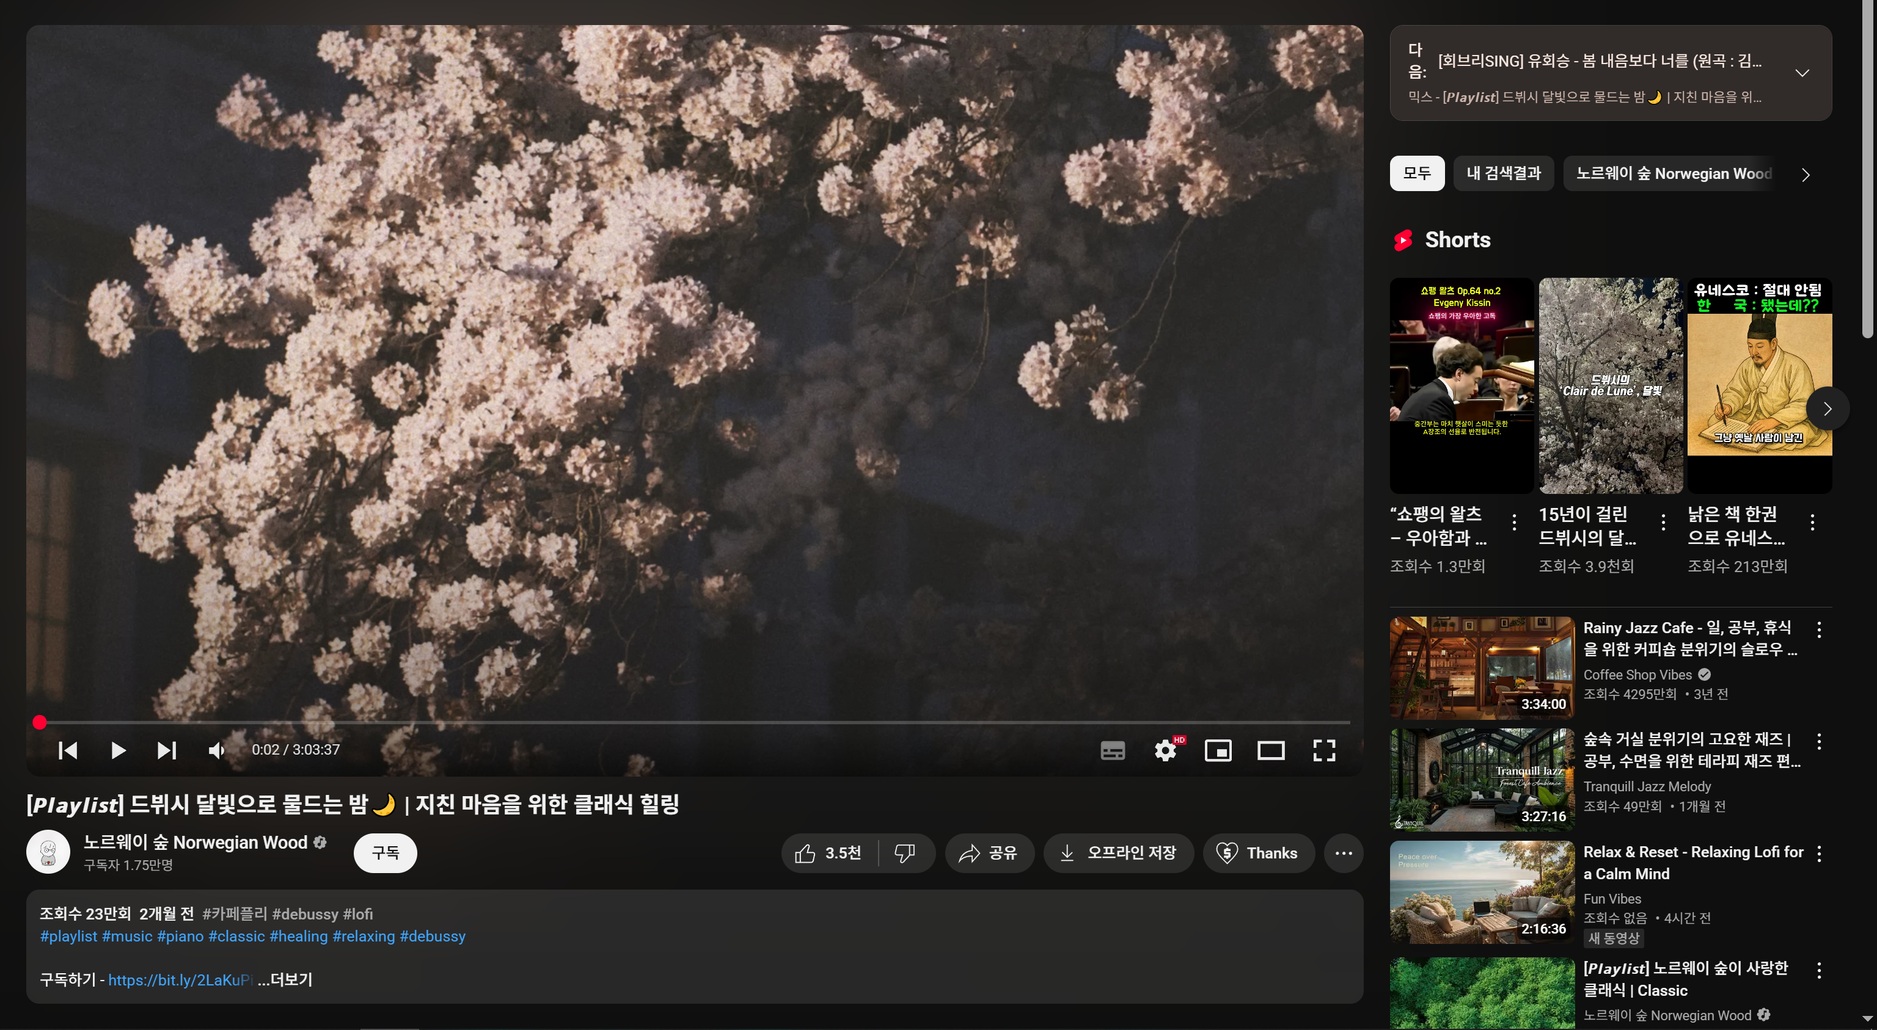

Data Collection: Youtube
Artificial Intelligence
저는 유튜브를 통해 음악 데이터를 수집하였습니다.
김규택 컴퓨터공학과

Slide 5
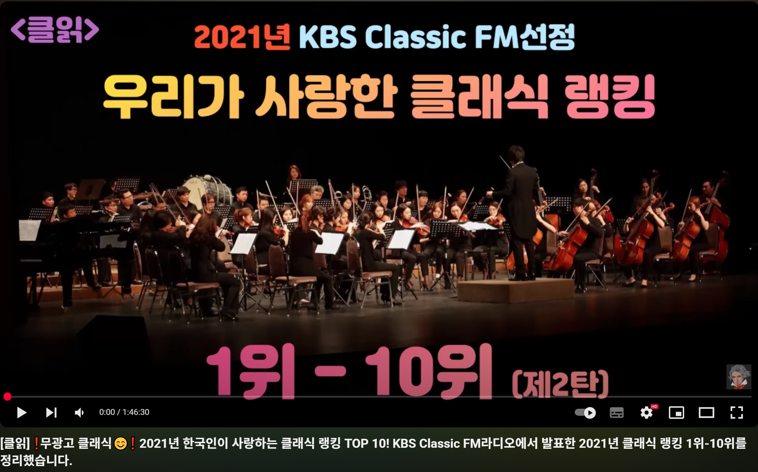

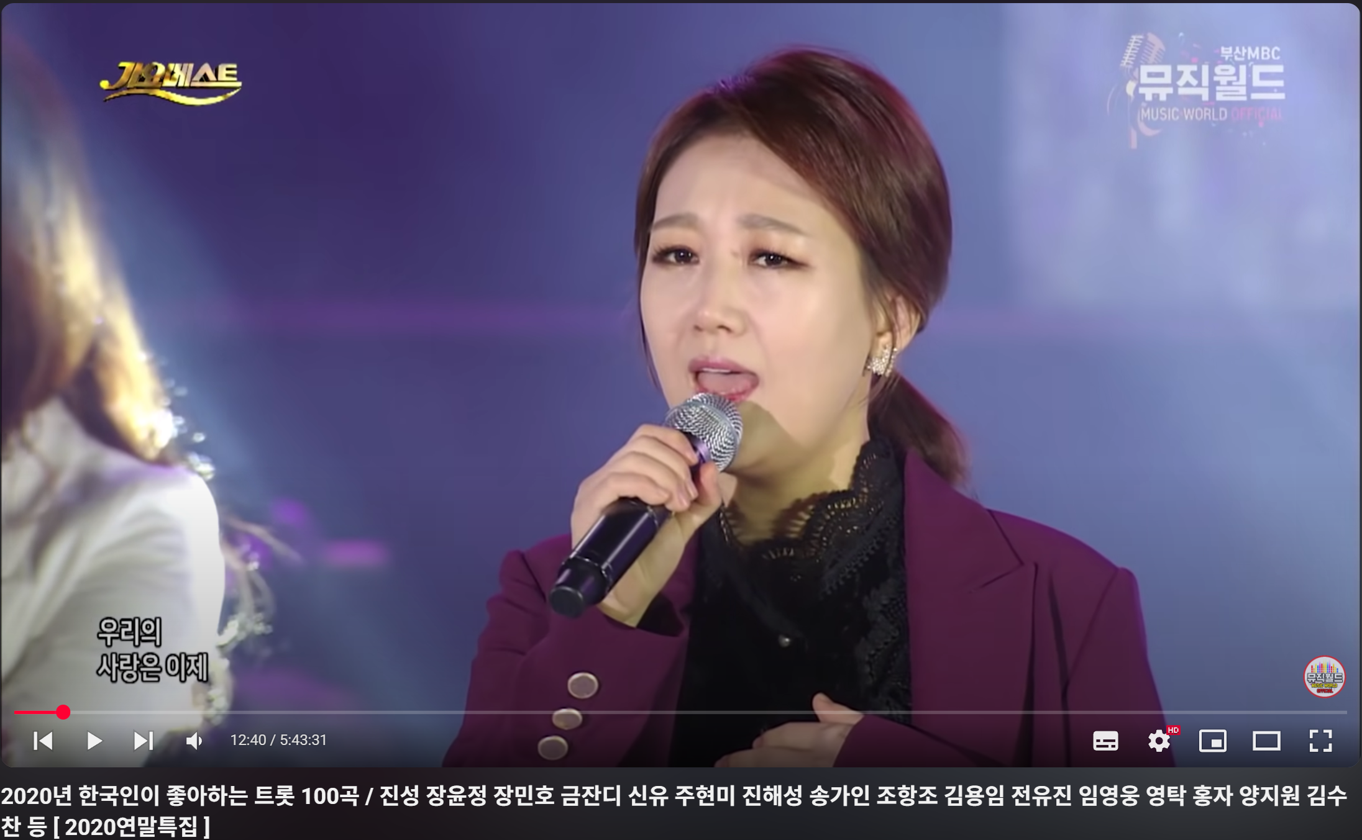
Data Collection: Youtube
Artificial Intelligence
이번 신호처리에 필요한 클래식, 힙합, 트로트 3가지 장르에 대한
음악이 담긴 영상을 다량으로 다운로드하여 기본 데이터셋을 만들었습니다.
김규택 컴퓨터공학과

Slide 6
Preprocessing
Artificial Intelligence
<30sec
.mp3
.mp3
.mp3
classic.mp4
.mp3
.mp3
.mp3
.mp3
.mp3
.mp3
.mp3
30sec
hiphop.mp4
.mp3
.mp3
.mp3
.mp3
.mp3
.mp3
trot.mp4
.mp3
.mp3
.mp3
.mp3
추출된 mp4파일을 장르별로 정리하고, mp3 음성 파일만 따로 추출하였습니다.
추출된 mp3 음성은 30초 단위로 끊어서 정리하고, 마지막 구간은 삭제하였습니다.
.mp3
.mp3
.mp3
.mp3
김규택 컴퓨터공학과

Slide 7
Preprocessing
Artificial Intelligence
01_Training
Original_data
Classic(1024)
Hiphop(1024)
Trot(1024)
02_Evaluation
Original_data
Classic(128)
Hiphop(128)
Trot(128)
이렇게 training 데이터와 evaluation 데이터로 나눠 training 데이터는 1024개씩, evaluation 데이터는 128개씩 구성하였습니다.
김규택 컴퓨터공학과

Slide 8
Preprocessing: Export Raw
Artificial Intelligence
.mp3
1D array
1D Samples
pydub
numpy
0
1
2
3
4
5
Amplitude
각각의 mp3 파일은 pydub 라이브러리를 이용하여 1차원 배열 형태로 추출한 뒤 numpy 형태로 변환하여 samples로 저장하였습니다.
Index: Hz * sec
김규택 컴퓨터공학과

Slide 9
Preprocessing: Export Raw
Artificial Intelligence
.mp3
1D array
1D Samples
pydub
numpy
0
1
2
3
4
5
Amplitude
하단을 보면, samples 인덱스 개수는 음원 파일의 샘플링 레이트와 길이로 구성됩니다.
Index: Hz * sec
김규택 컴퓨터공학과

Slide 10
Preprocessing: Export Raw
Artificial Intelligence
.mp3
1D array
1D Samples
pydub
numpy
0
1
2
3
4
5
Amplitude
그리고 각 인덱스에 지정된 데이터는 각 주파수별 신호의 세기가 저장되어 있습니다.
Index: Hz * sec
김규택 컴퓨터공학과

Slide 11
Preprocessing: Export Raw
Artificial Intelligence
.mp3
1D array
1D Samples
pydub
numpy
44100Hz: 디지털 표준 Sampling Rate
각 Data length: 30 sec
1,323,000 Index
예를 들어, 44100Hz 샘플링 레이트와 30초의 길이를
가진 제 데이터는 1,323,000개의 인덱스를 가집니다.
Index: Hz * sec
김규택 컴퓨터공학과

Slide 12
Preprocessing: Wavelet
Artificial Intelligence
Samples
[1,323,000]
0
고주파
1
Wavelet
Filter
2
3
저주파
Wavelet
Filter
4
5
6
7
이렇게 추출된 데이터는 웨이블릿 필터를 거치며
고주파와 저주파로 나뉘게 되고, 이를 반복처리 합니다.
…
김규택 컴퓨터공학과

Slide 13
Preprocessing: Wavelet
Artificial Intelligence
Samples
[1,323,000]
0
저주파
1
2
3
…
4
5
6
7
고주파
그렇게 추출된 데이터는 높은 주파수의 고주파부터
아주 낮은 주파수의 저주파까지 구성됩니다.
…
김규택 컴퓨터공학과

Slide 14
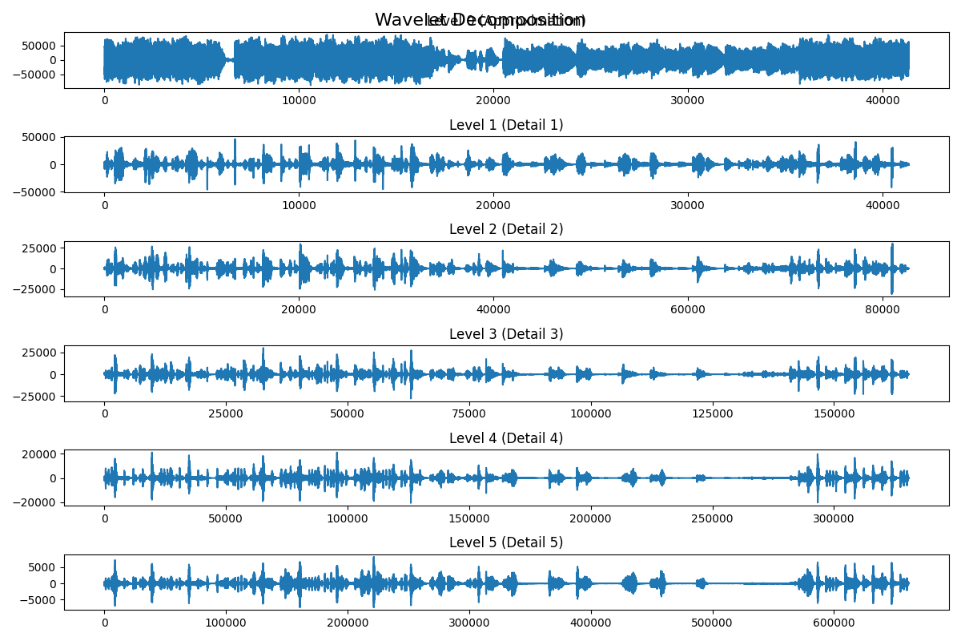
Preprocessing: Wavelet
Artificial Intelligence
Samples
[1,323,000]
0
1
2
3
4
5
6
7
5회의 웨이블릿 필터를 거친 이 데이터는 위쪽은 저주파 아래쪽으로 갈 수록
고주파 신호에 대한 세기를 나눠 저장하고 있습니다.
…
김규택 컴퓨터공학과

Slide 15
Preprocessing: Wavelet
Artificial Intelligence
Array[0]
Array[1]
Array[2]
Array[3]
Array[4]
이렇게 1개의 음원에 대해서
총 6개의 1차원 배열에 각각의 신호 값들이 저장되어 있습니다.
Array[5]
김규택 컴퓨터공학과

Slide 16
Preprocessing: Feature
Artificial Intelligence
1. 절대값 평균값
2. 제곱 평균값
Array[0]
3. 표준편차
4. 중앙값
그리고 각 주파수 대역마다 절대값 평균값, 제곱 평균값, 표준편차, 중앙값을 계산합니다.
김규택 컴퓨터공학과

Slide 17
Preprocessing: Feature
Artificial Intelligence
Array[0]
Feature 1
Feature 2
Feature 3
Feature 4
Array[1]
Feature 1
Feature 2
Feature 3
Feature 4
Array[2]
Feature 1
Feature 2
Feature 3
Feature 4
Array[3]
Feature 1
Feature 2
Feature 3
Feature 4
Array[4]
Feature 1
Feature 2
Feature 3
Feature 4
이렇게 1개의 주파수 대역마다 4개의 특징이 추출되고, 총 24개의 특징이 생깁니다.
Array[5]
Feature 1
Feature 2
Feature 3
Feature 4
김규택 컴퓨터공학과

Slide 18
Preprocessing: Feature
Artificial Intelligence
A.mp3
Feature 1
Feature 2
Feature 3
Feature 4
Feature 1
Feature 2
Feature 3
Feature 4
Feature 1
Feature 2
Feature 3
Feature 4
Feature 1
Feature 2
Feature 3
Feature 4
Feature 1
Feature 2
Feature 3
Feature 4
Feature 1
Feature 2
Feature 3
Feature 4
김규택 컴퓨터공학과

Slide 19
Preprocessing: Labeling
Artificial Intelligence
A
Feature 1
Feature 2
Feature 3
Feature 4
[label]
0
classic
Feature 1
Feature 2
Feature 3
Feature 4
Feature 1
Feature 2
Feature 3
Feature 4
Feature 1
Feature 2
Feature 3
Feature 4
Feature 1
Feature 2
Feature 3
Feature 4
그렇게 1개의 음원 파일에 대해서 24개의 특징과 라벨이 붙게 됩니다.
Feature 1
Feature 2
Feature 3
Feature 4
김규택 컴퓨터공학과

Slide 20
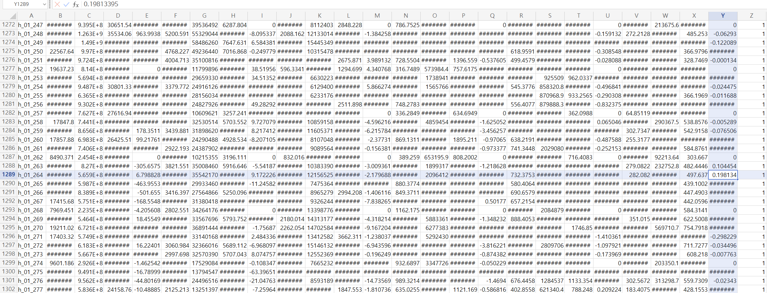
Preprocessing: Labeling
Artificial Intelligence
김규택 컴퓨터공학과

Slide 21
Preprocessing
Artificial Intelligence
01_Training
Original_data
Classic(1024)
Labels.csv
Hiphop(1024)
Trot(1024)
02_Evaluation
Original_data
Classic(128)
Labels.csv
Hiphop(128)
Trot(128)
김규택 컴퓨터공학과

Slide 22
Artificial Intelligence
MLP: Singal Processing
MLP를 이용한 신호 처리
이를 MLP에 활용하여 신호 처리한 모델을 설명하겠습니다.
김규택 컴퓨터공학과

Slide 23
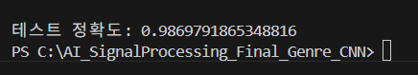
MLP: Best Result
Artificial Intelligence
저는 MLP에서 가장 높은 테스트 정확도로 0.986이라는 수치를 얻었습니다.
김규택 컴퓨터공학과

Slide 24
MLP: Input Data
Artificial Intelligence
01_Training
Original_data
Classic(1024)
Labels.csv
Hiphop(1024)
Trot(1024)
02_Evaluation
Original_data
Classic(128)
Labels.csv
Hiphop(128)
Trot(128)
김규택 컴퓨터공학과

Slide 25
MLP: Input Data(Label)
Artificial Intelligence
김규택 컴퓨터공학과

Slide 26
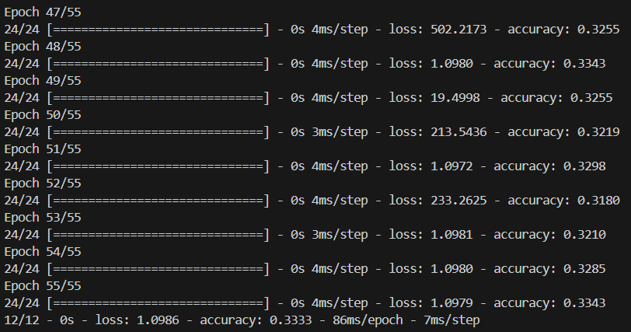
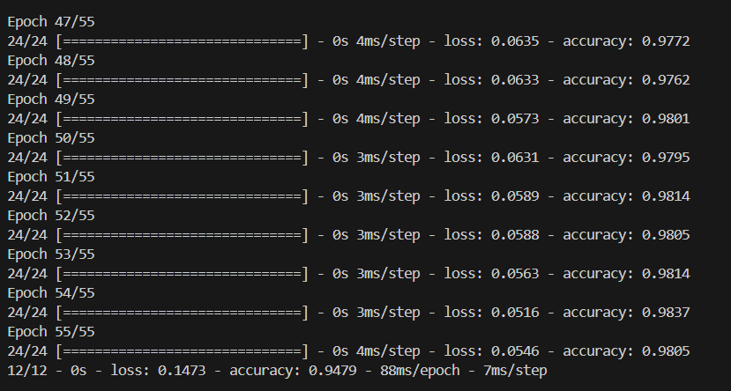
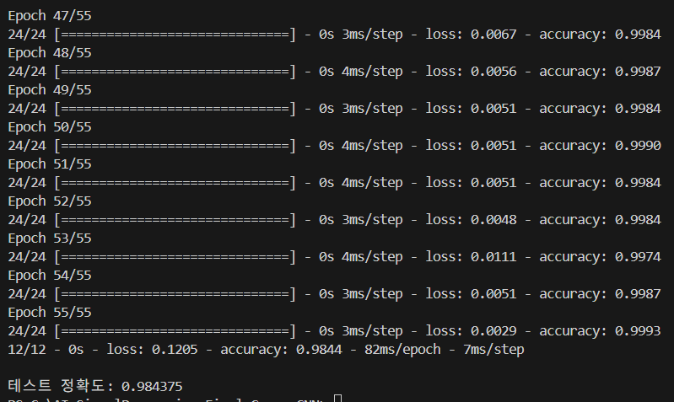
MLP: Data Normalization
Artificial Intelligence
비정규화
Z-SCORE
PCA
가장 먼저 데이터 정규화에 대해 비교해보았고, PCA 정규화 처리를 거친 결과가
가장 좋은 정확도를 보였습니다.
김규택 컴퓨터공학과

Slide 27
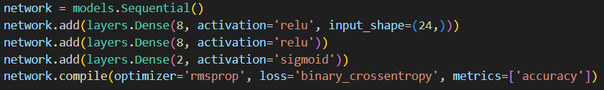
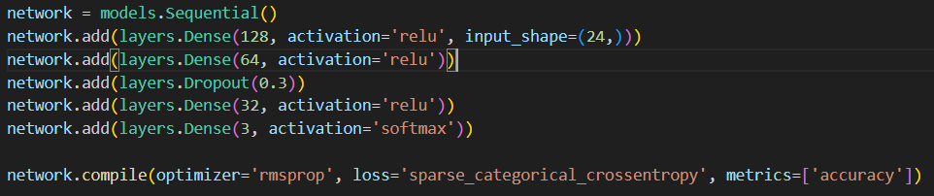
MLP: Output Layer
Artificial Intelligence
출력층에서는 3개의 클래스를 처리하기 위해 softmax 함수와 sparse categorical crossentropy 손실 함수를 적용하였습니다.
김규택 컴퓨터공학과

Slide 28
MLP: Dense Layer
Artificial Intelligence
Dense Layer는 과적합을 방지하기 위한 Dropout을 추가하고, 더욱 세밀화하였습니다.
김규택 컴퓨터공학과

Slide 29
MLP: Dense Layer
Artificial Intelligence
Dense(32) 구성
Dense(64), Dropout, Dense(32) 구성
Dense(128), Dense(64), Dropout, Dense(32) 구성
Dense층에 대해 다양한 구성을 갖고 테스트 한 결과
김규택 컴퓨터공학과

Slide 30
MLP: Dense Layer
Artificial Intelligence
Dense(32) 구성
Dense(64), Dropout, Dense(32) 구성
Dense(128), Dense(64), Dropout, Dense(32) 구성
Dropout 층을 갖고 있고 가장 세밀한 구성을 갖고 있을 때 높은 정확도를 보였습니다.
김규택 컴퓨터공학과

Slide 31
MLP: Dropout
Artificial Intelligence
Dense(128), Dense(64) Dense(32) 구성
Dense(128), Dense(64), Dropout, Dense(32) 구성
Dropout 층은 포함되어야 더 좋은 정확도를 보였습니다.
김규택 컴퓨터공학과

Slide 32
MLP: epoch, batch_size
Artificial Intelligence
Epoch(20) 구성
Epoch(55) 구성
Epoch(100) 구성
Epoch의 경우, 지속적인 테스트를 통해 55회의 Epoch를 가질 때 가장 좋은 정확도를
보였습니다.
김규택 컴퓨터공학과

Slide 33
MLP: epoch, batch_size
Artificial Intelligence
Batch_size(64) 구성
Batch_size(128) 구성
Batch_size(256) 구성
Batch size의 경우 128로 설정했을 때 가장 좋은 정확도를 보였습니다.
김규택 컴퓨터공학과

Slide 34
Artificial Intelligence
CNN: Data Preprocessing
CNN에 활용하기 위한 데이터 전 처리
다음은 음악 데이터를 2차원 사상 처리하는 데이터 전 처리 과정에 대해 보이겠습니다.
김규택 컴퓨터공학과

Slide 35
CNN: Data Preprocessing
Artificial Intelligence
01_Training
Original_data
Classic(1024)
Labels.csv
Hiphop(1024)
Trot(1024)
02_Evaluation
Original_data
Classic(128)
Labels.csv
Hiphop(128)
Trot(128)
김규택 컴퓨터공학과

Slide 36
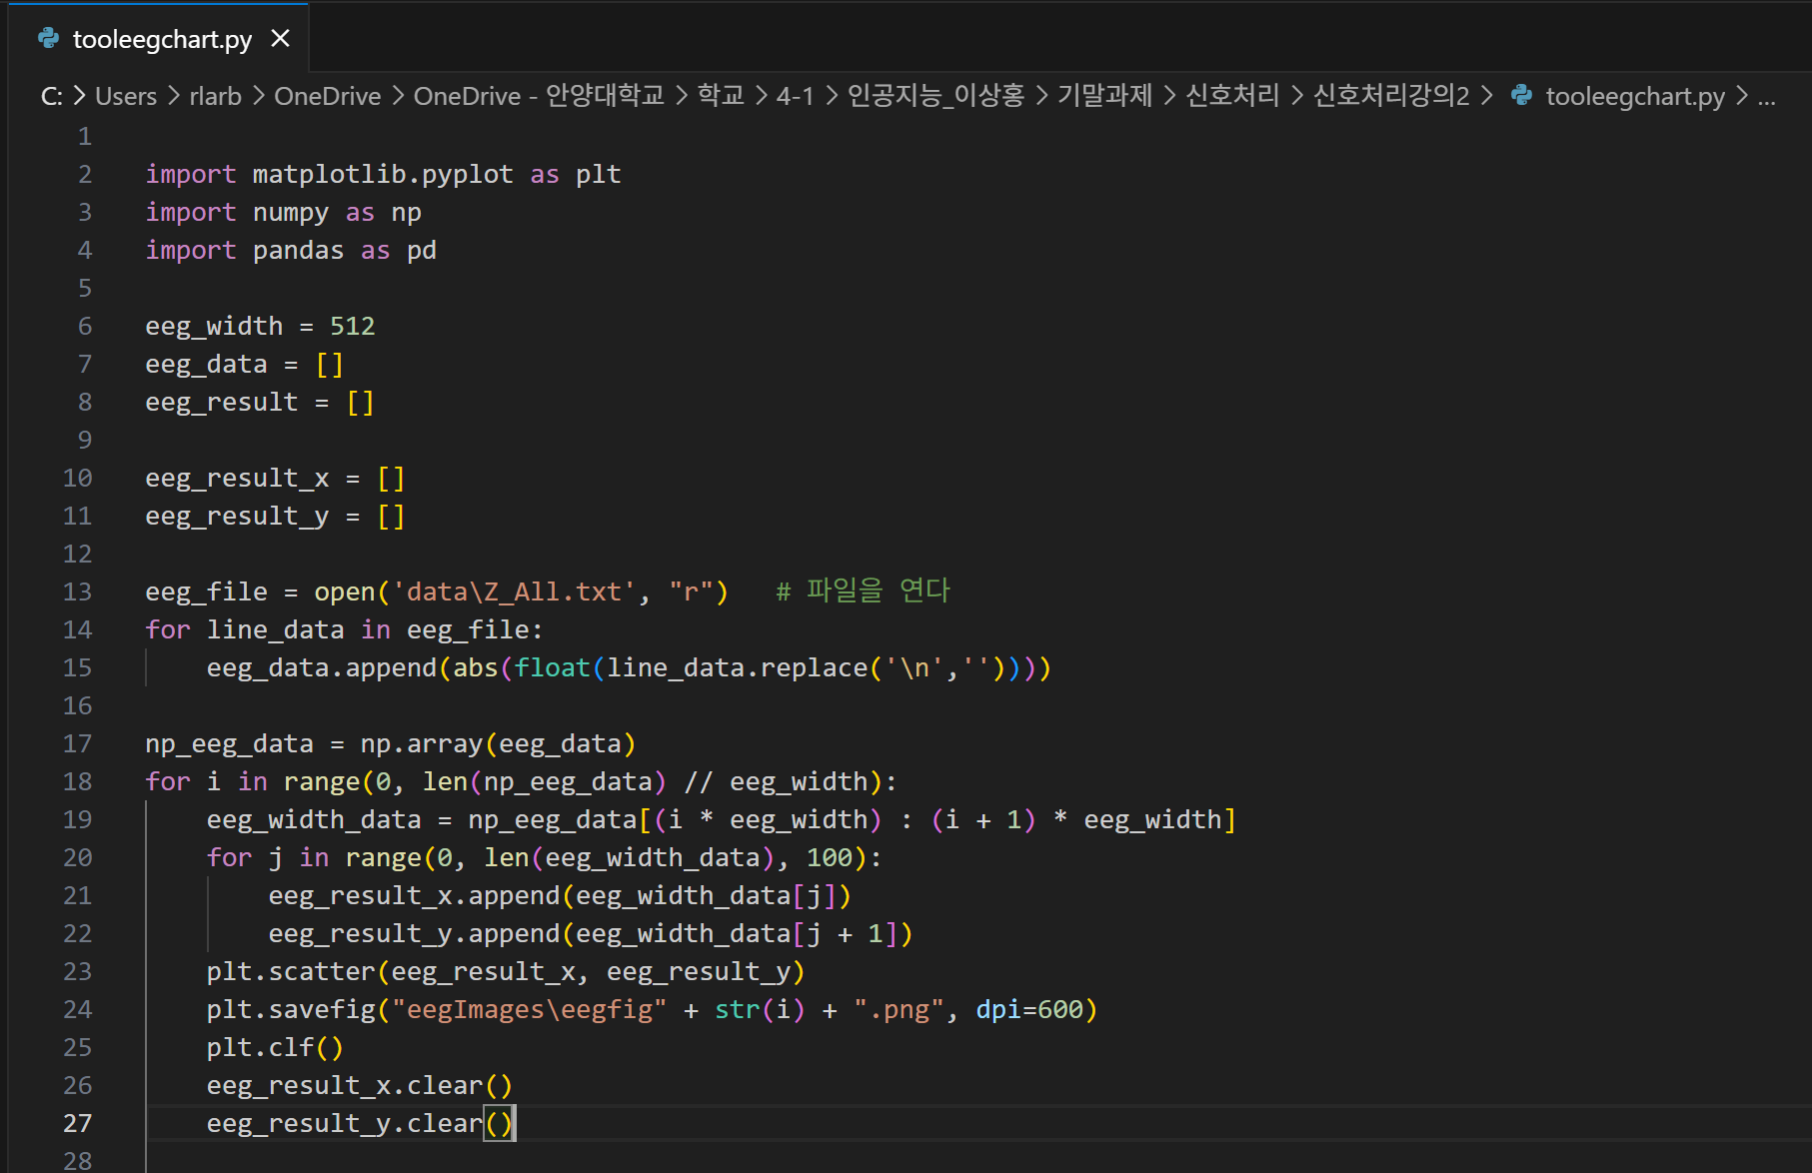
CNN: Data Preprocessing
Artificial Intelligence
교수님께서 2차시 수업에 제시해주신 코드를 활용하였습니다.
김규택 컴퓨터공학과

Slide 37
CNN: Data Preprocessing
Artificial Intelligence
Samples
[1,323,000]
0
1
Z_ALL.txt
[512]
2
3
Z_ALL.txt
[409,600]
Z_ALL.txt
[512]
4
5
Z_ALL.txt
[512]
6
7
교수님의 코드는 409,600줄을 512줄씩 잘라서
…
김규택 컴퓨터공학과

Slide 38
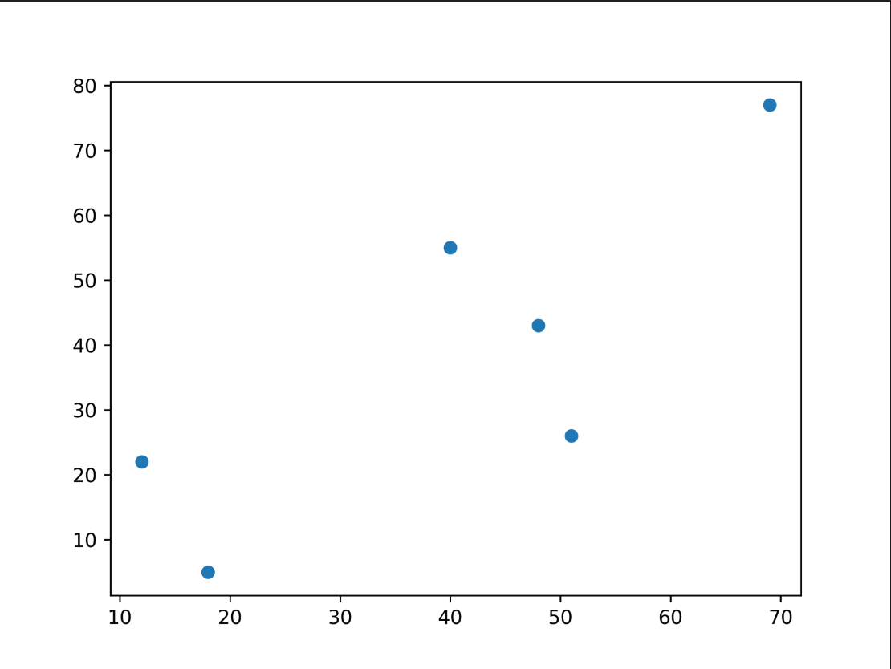
CNN: Data Preprocessing
Artificial Intelligence
Z_ALL.txt
[409,600]
/ 512
800
800장의 차트 데이터를 생성하였습니다.
[800장 생성]
김규택 컴퓨터공학과

Slide 39
CNN: Data Preprocessing
Artificial Intelligence
Samples
[1,323,000]
2583
8,500,000
/ 512
* 3300
Classic
0.000xxx(sec)
44100Hz
30sec
Music
512
0.000xxx
(sec)
.mp3
Hiphop
0.000xxx(sec)
1323000
Trot
0.000xxx(sec)
저의 샘플 데이터는 개당 130만개의 줄을 갖고 있고, 512개씩 추출 시 각 2500개의 차트 데이터가 생성됩니다.
김규택 컴퓨터공학과

Slide 40
CNN: Data Preprocessing
Artificial Intelligence
Samples
[1,323,000]
2583
8,500,000
/ 512
* 3300
Classic
0.000xxx(sec)
44100Hz
30sec
Music
512
0.000xxx
(sec)
.mp3
Hiphop
0.000xxx(sec)
1323000
Trot
0.000xxx(sec)
여기서 각 2500개에 총 데이터 수 3300개를 곱하면 850만개가 되면서, 너무 과도한 데이터 추출이 발생합니다.
김규택 컴퓨터공학과

Slide 41
CNN: Data Preprocessing
Artificial Intelligence
Samples
[1,323,000]
2583
8,500,000
/ 512
* 3300
Classic
0.000xxx(sec)
44100Hz
30sec
Music
512
0.000xxx
(sec)
.mp3
Hiphop
0.000xxx(sec)
1323000
Trot
0.000xxx(sec)
그리고 주파수와 시간을 고려하면, 512개씩 추출 시 매우 짧은 초의 음원 데이터를 2차원 사상한 것이므로, 음악이라는 특성 상 구별이 불가능해집니다.
김규택 컴퓨터공학과

Slide 42
CNN: Data Preprocessing
Artificial Intelligence
Samples
[1,323,000]
7
23100
/ 189000
* 3300
Classic
4.xx(sec)
44100Hz
30sec
Music
4.xx(sec)
/ 7
.mp3
Hiphop
4.xx(sec)
Trot
4.xx(sec)
따라서 저는 약 19만개씩 추출하여 데이터 당 7개의 차트 이미지를 만들었고,
김규택 컴퓨터공학과

Slide 43
CNN: Data Preprocessing
Artificial Intelligence
Samples
[1,323,000]
7
23100
/ 189000
* 3300
Classic
4.xx(sec)
44100Hz
30sec
Music
4.xx(sec)
/ 7
.mp3
Hiphop
4.xx(sec)
Trot
4.xx(sec)
각 이미지가 갖는 시간을 계산해봤을 때 약 4초의 시간이므로, 음악 데이터로 유의미한 구별이 가능합니다.
김규택 컴퓨터공학과

Slide 44
CNN: Data Preprocessing
Artificial Intelligence
training
Classic(7168)
Hiphop(7168)
Trot(7168)
evaluation
Classic(896)
Hiphop(896)
Trot(896)
데이터는 훈련 데이터 각 7168개, 검증 데이터 각 896개로 구성되었습니다.
김규택 컴퓨터공학과

Slide 45
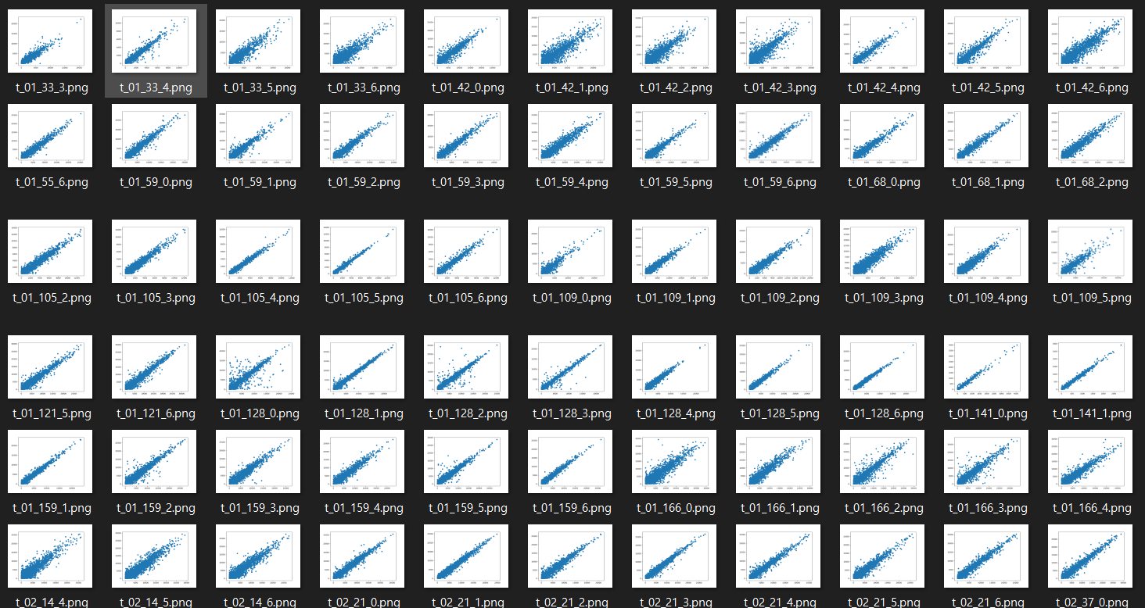
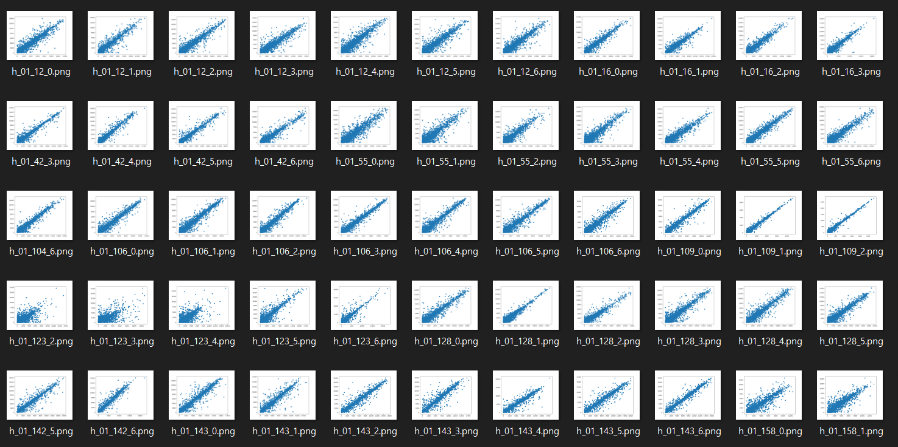
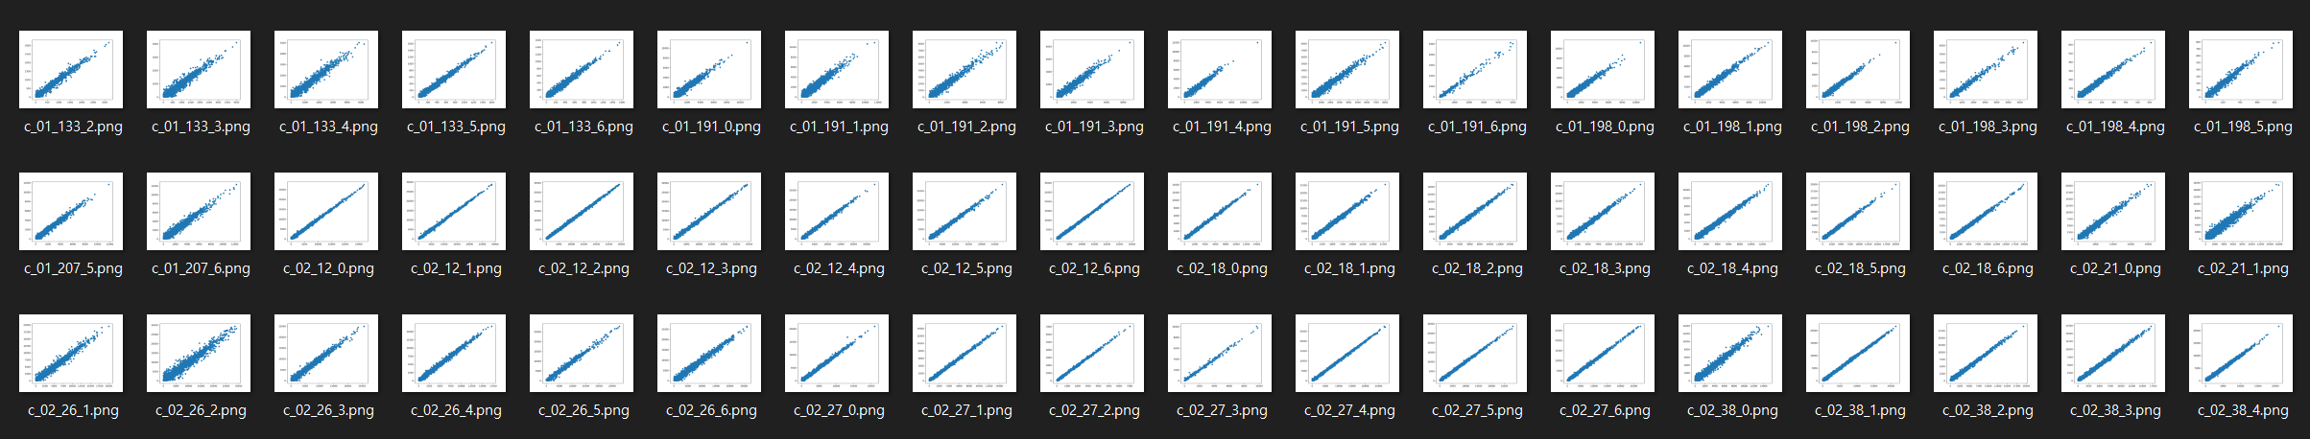
CNN: Data Preprocessing
Artificial Intelligence
실제로 추출한 이미지는 다음과 같습니다.
김규택 컴퓨터공학과

Slide 46
Artificial Intelligence
CNN: Signal Processing
CNN을 이용한 시각화 신호 처리
다음은 추출한 이미지를 이용하여 CNN에 넣어서 처리하겠습니다.
김규택 컴퓨터공학과

Slide 47
CNN: Input Data
Artificial Intelligence
김규택 컴퓨터공학과

Slide 48
CNN: Input Data
Artificial Intelligence
training
Classic(7168)
Hiphop(7168)
Trot(7168)
evaluation
Classic(896)
Hiphop(896)
Trot(896)
김규택 컴퓨터공학과

Slide 49
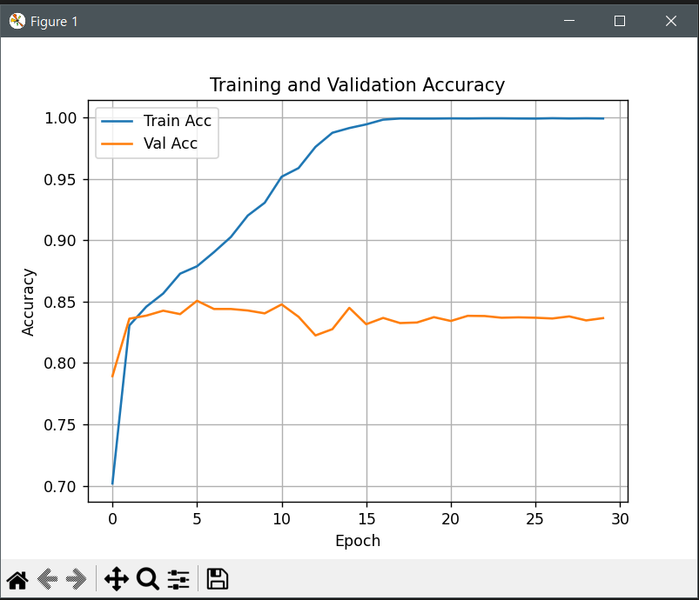
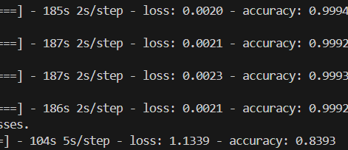
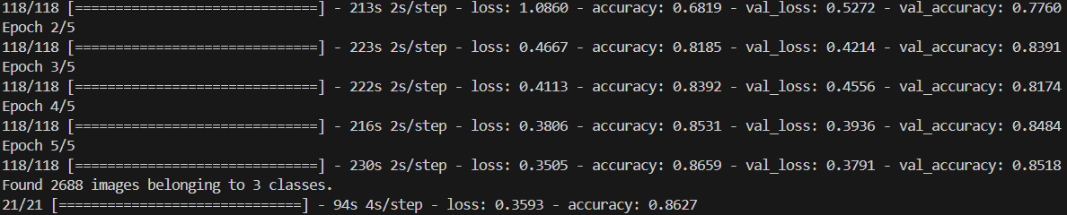
CNN: Result
Artificial Intelligence
CNN 처리의 가장 좋은 결과는 0.867이었습니다.
김규택 컴퓨터공학과

Slide 50
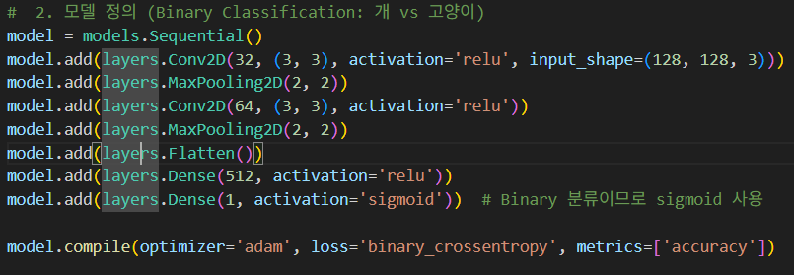
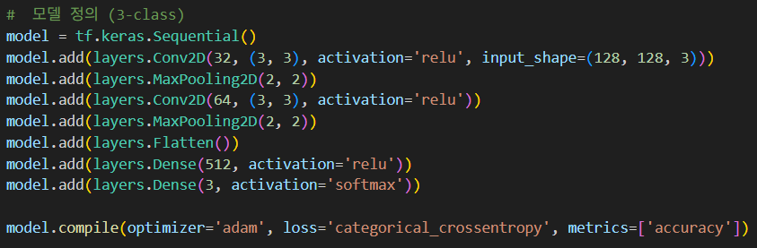
CNN: Output Layer
Artificial Intelligence
출력층은 3 클래스를 처리하기 위해 softmax와 categorical_
crossentropy로 변경하였습니다.
김규택 컴퓨터공학과

Slide 51
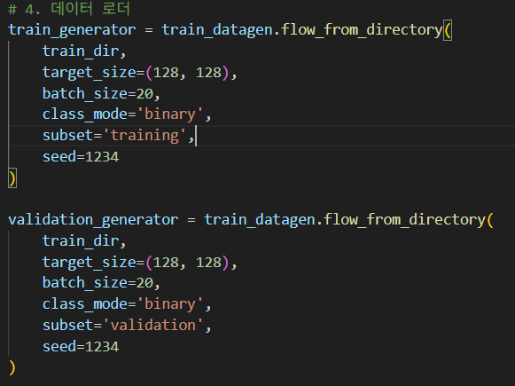
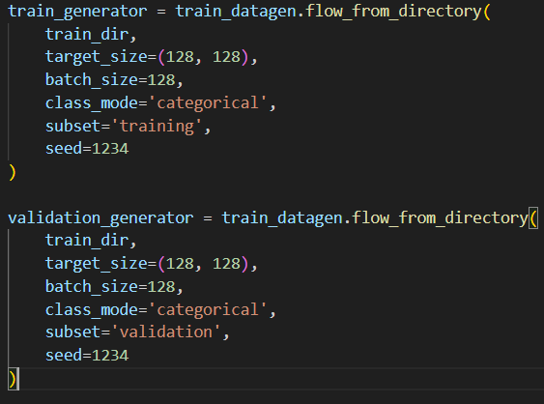
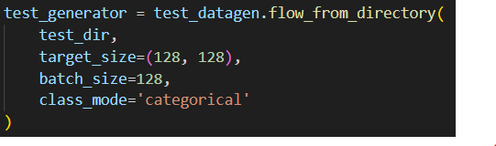
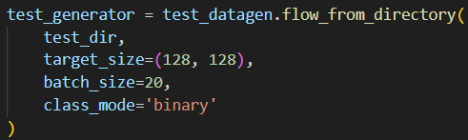
CNN: train, valid, test
Artificial Intelligence
김규택 컴퓨터공학과

Slide 52
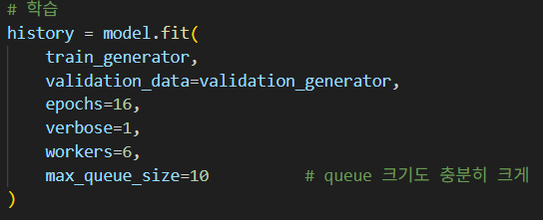
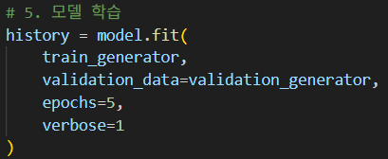
CNN: model.fit()
Artificial Intelligence
김규택 컴퓨터공학과

Slide 53
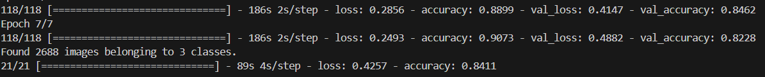
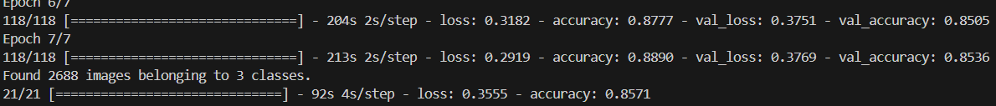
CNN: Dropout
Artificial Intelligence
Dropout 없는 구성, epoch 7회
Dropout 구성, epoch 7회
Dropout은 MLP와 같이 과적합 감소에 도움이 되었습니다.
김규택 컴퓨터공학과

Slide 54
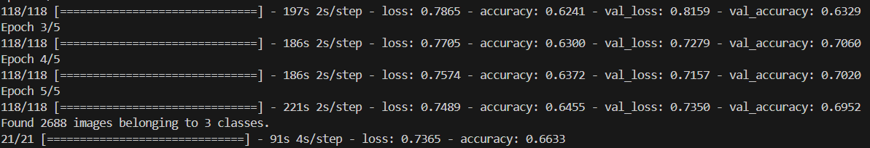
CNN: Flatten vs GAP
Artificial Intelligence
Global Average Pooling, Dropout 구성, epoch 5회
Flatten, Dropout 구성, epoch 5회
Flatten 층 과 Global Average Pooling 층을
비교한 결과, Flatten 층이 더 높은 정확도를 보였습니다.
김규택 컴퓨터공학과

Slide 55
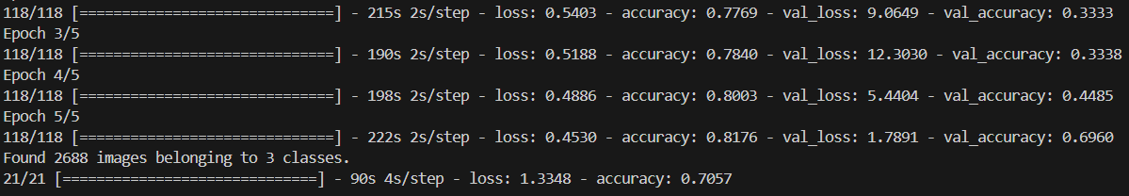
CNN: Batch Normalization
Artificial Intelligence
Batch Normalization 없는 구성, epoch 5회
Batch Normalization 있는 구성, epoch 5회
Convolution 층 뒤에 Batch 정규화 층을 구성해서 비교한 결과, 없는 구성이 더 높은 정확도를 보였습니다.
김규택 컴퓨터공학과

Slide 56
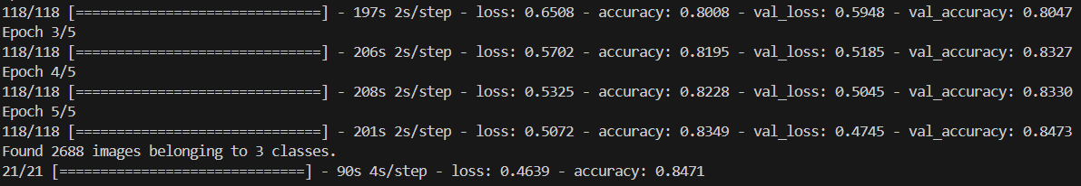
CNN: L2 Normalization
Artificial Intelligence
L2 Normalization 없는 구성, epoch 5회
L2 Normalization 있는 구성, epoch 5회
Dense에서 L2 정규화 옵션을 적용하여 비교해본 결과, 적용하지 않았을 때 더 높은 정확도를 보였습니다.
김규택 컴퓨터공학과

Slide 57
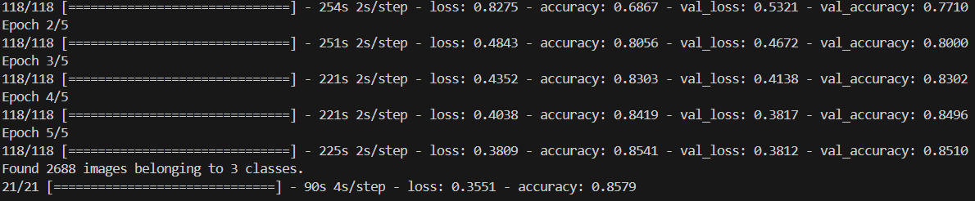
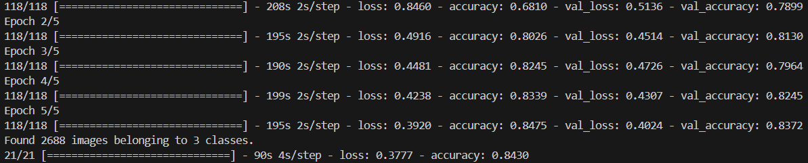
CNN: Dense
Artificial Intelligence
Dense(128) 구성, epoch 5회
Dense(256) 구성, epoch 5회
Dense(512) 구성, epoch 5회
Dense 층의 구성을 다양하게 비교해본 결과 Dense 층이 512 구성을 가질 때 가장 높은 정확도를 보였습니다.
김규택 컴퓨터공학과

Slide 58
Artificial Intelligence
음악 데이터 전 처리 및 MLP, CNN 신호 처리 모델 실습
김규택
안양대학교 컴퓨터공학과 2020E7009
rlarbxor85univ@gmail.com
이상으로 인공지능 기말 프로젝트 신호처리에 대한 발표를 마치도록 하겠습니다.
감사합니다.

